Slide 1
Относительные, абсолютные и смешанные ссылки на ячейки в Excel

Slide 2
Относительная, абсолютная и смешанная адресация
Адреса ячеек (или ссылки на ячейки) бывают относительные, абсолютные и смешанные, вся разница между ними проявляется при копировании формулы в другую ячейку.
Относительная ссылка - A1, FD34.
Абсолютная ссылка - $A$1, $FD$34.
Смешанная ссылка - $A1, FD$34.

Slide 3
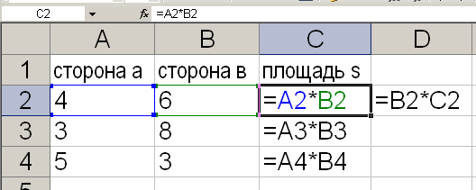
Копирование формул, содержащих относительные ссылки
Относительная ссылка – автоматически изменяющаяся при копировании формулы ссылка. Номер строки (имя столбца) изменяется на столько, на сколько отличается номер строки (имя столбца), где оказалась скопированная формула, от номера строки (имени столбца) исходной ячейки.
Содержимое ячейки С2 скопировали в ячейки С3, С4, D2.

Slide 4
Копирование формул, содержащих абсолютные ссылки
Абсолютная ссылка не изменяется при копировании формулы. Знак $ «фиксирует» значение имени столбца и номера строки.
Содержимое ячейки С2 скопировали в ячейки С3, С4, D2.

Slide 5
Копирование формул, содержащих смешанные ссылки
Смешанная ссылка – частично изменяющаяся при копировании формулы ссылка. В смешанных адресах часть адреса (строка или столбец) – абсолютная, она «зафиксирована» знаком $, а вторая часть – относительная; относительная часть изменится при копировании так же, как и для относительной ссылки:
Содержимое ячейки С2 скопировали в ячейки С3, С4, D2.

